Slide 1

SAE/SUSAR
项目名称
工作汇报
PI： 汇报人：
时间： 年 月 日

Slide 2
项目基本信息
项目名称：
试验分期（适用于注册试验）：
申办者/发起人：
组长单位：
CRO：
是否涉及遗传办申请： 是 （ 行政审批  备案 时间： ）否
研究中心：贵阳市第二人民医院 XXXX科
主要研究者：

Slide 3
本中心发生的SAE
SAE简述¹ | 上报申办者/伦理委员会时间²
1.
2.
3.
注：1.包含受试者随机号/编号、SAE名称、简要诊疗经过、相关性判断、预后等常规SAE上报信息；
2.医疗器械临床试验及注册类药物临床试验需上报申办者和我院EC。

Slide 4
本中心发生的SUSAR
SUSAR简述¹ | 上报EC时间 | 对受试者安全/权益影响程度 | 是否影响项目继续开展
1.
2.
3.
注：1.包含受试者随机号/编号、SUSAR名称、简要诊疗经过、预后等常规上报信息。

Slide 5
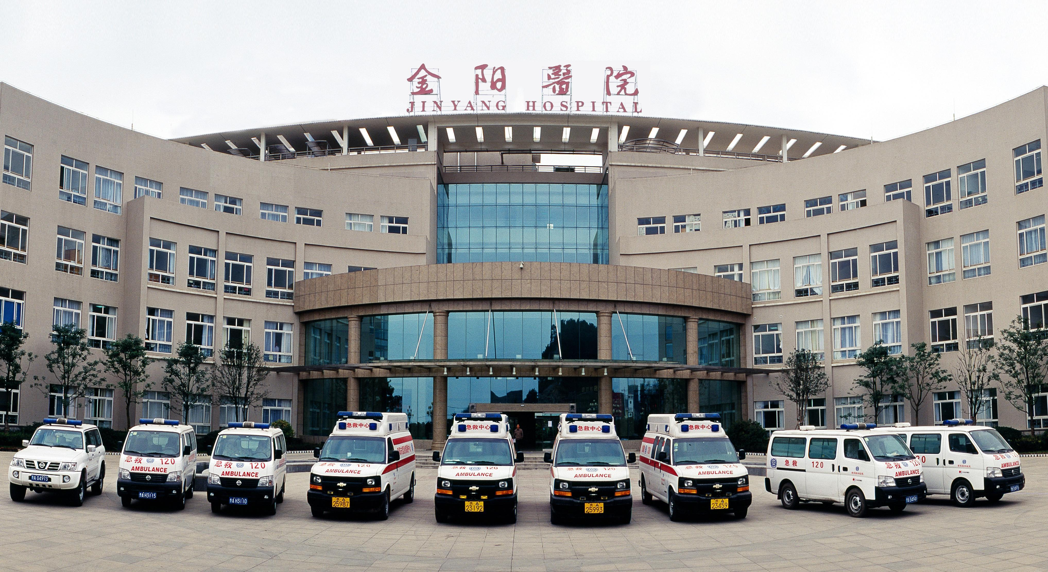
感谢倾听！

